Slide 1
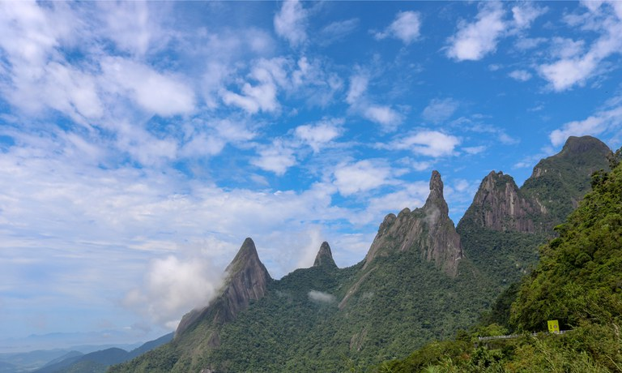
Circuito Magé
Verde
Plataforma Online para Ecoturismo

Slide 2





Patrick Silva: documentação e requisitos
Ítalo N. Dias: protótipos e requisitos
Maria Heloisa: slides
Julia Vitoria: programação, requisitos
Lucas Carvalho: debug do projeto
Participantes do projeto

Slide 3
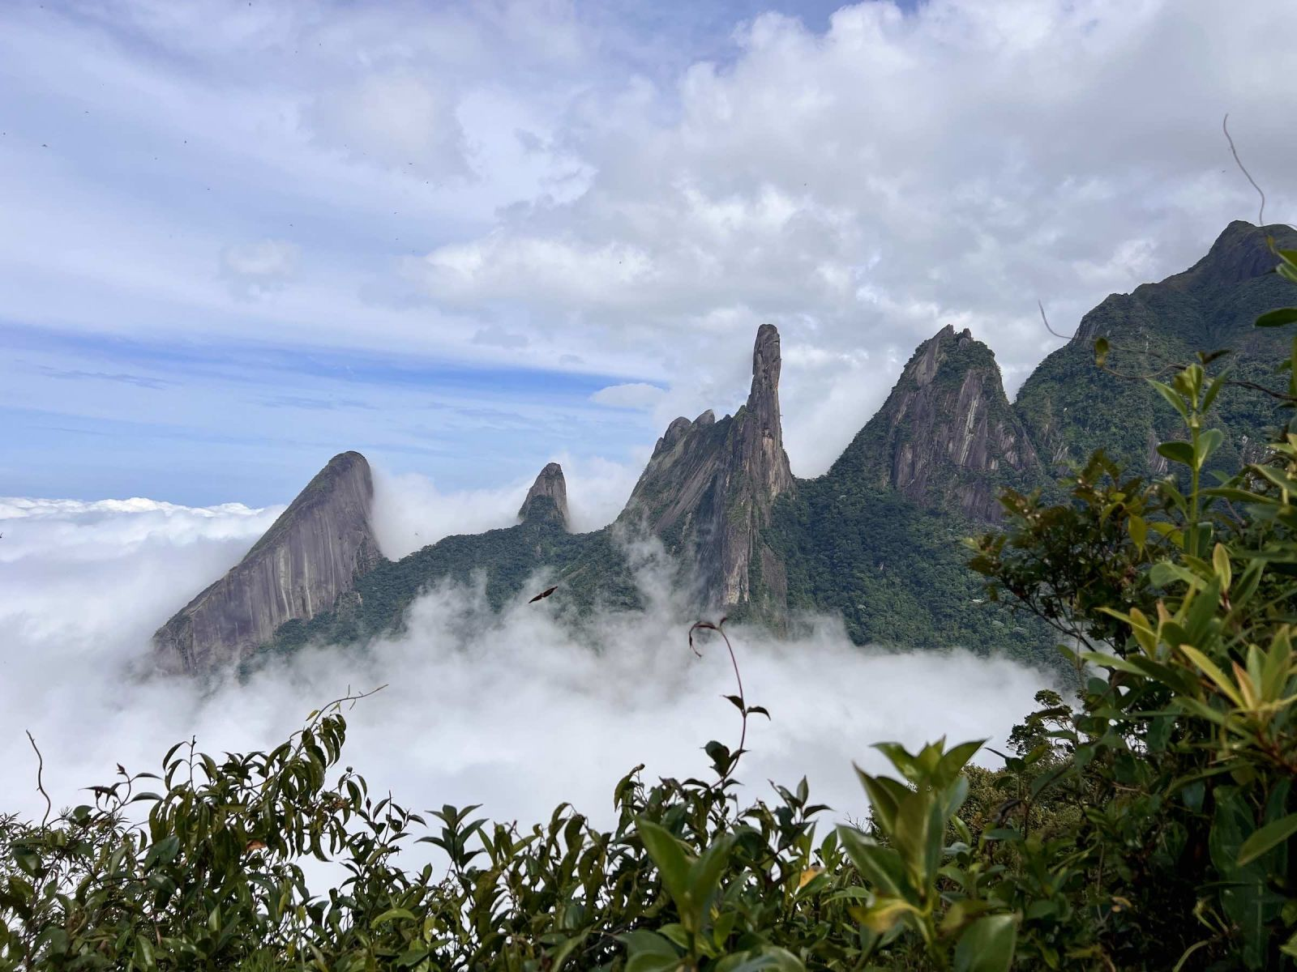
Introdução
Alguns moradores da região estavam tendo dificuldades para acessar informações sobre a cidade de Magé.
Então, criamos um site da cidade de Magé para que moradores e turistas tenham mais facilidade para acessar dados sobre pontos turísticos e atrações naturais da região.

Slide 4
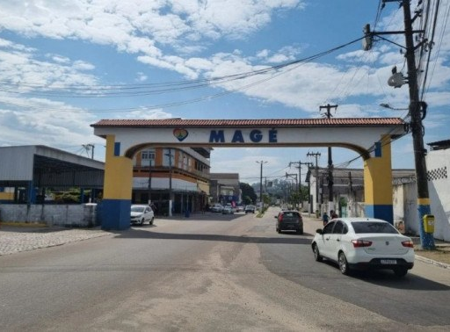
Magé é um município com uma rica biodiversidade e potencial para o ecoturismo. Porém, a falta de uma plataforma centralizada para informações sobre a cidade e suas atrações naturais dificulta o acesso a dados relevantes para turistas e moradores.

Slide 5

Por isso, desenvolvemos uma plataforma para facilitar o acesso à informações sobre a cidade e suas atrações naturais.

Slide 6
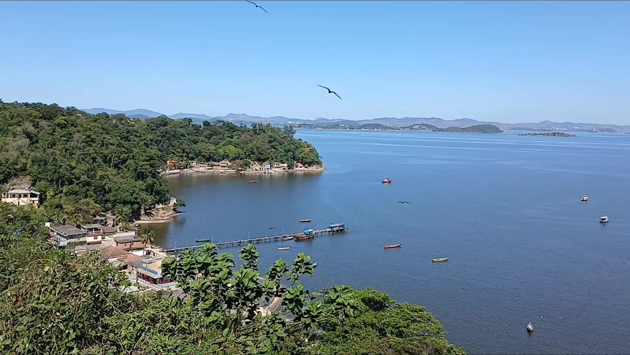
O Circuito Magé Verde é um roteiro ecológico que reúne alguns dos mais belos cenários naturais do município, oferecendo aos visitantes uma experiência imersiva entre trilhas, mirantes, manguezais recuperados e áreas de preservação. O circuito valoriza o patrimônio ambiental de Magé e partes de Teresópolis, incentivando práticas sustentáveis e promovendo a educação ambiental enquanto apresenta paisagens únicas do Barão de Mauá e da Serra dos Órgãos.

Slide 7
O que buscamos para o futuro?
Buscamos para o futuro informar mais pessoas sobre as atrações naturais de Magé e Teresópolis, e ajudar essas duas cidades a movimentar a economia através do turismo virtual que o nosso site oferece aos usuários.

Slide 8
Funcionalidades Futuras:
Banco de dados;
Mapa com as localizações dos pontos turísticos;
Uma área social para se comunicar com outros turistas;
Um guia para evitar acidentes com animais, ou em pontos turísticos;
Redes sociais para ter mais visibilidade;
Aprimorar o assistente virtual

Slide 9


